Slide 1
Conducting Mini Research Project
Disampaikan oleh:
Tim Pengajar MPPI
Course: Research Methodology & Scientific Writing, Faculty of Computer Science
University of Indonesia

Slide 2
Session Objectives
To understand the meaning of research proposal.
To be able to develop a research framework.
To understand the processes to write a research proposal
To be able to conduct a real research project
To be able to analyze and interpret research results
To be able to write a research project report

Slide 3
Topic in the Mind Map
State General Problem
Conduct Literature
Search
We are here...How to
write a research
proposal
State Specific Problem
Design Methodology
Gather Data
Analyze Data
Report Results
Refine Hypotheses

Slide 4
Mind Mapping
Mind mapping adalah cara mengembangkan kegiatan berpikir ke segala arah, menangkap berbagai pikiran dalam berbagai sudut.
Mind mapping mengembangkan cara berpikir divergen dan berpikir kreatif.
Mind mapping yang sering kita sebut dengan peta konsep adalah alat berpikir organisasional yang sangat hebat yang juga merupakan cara termudah untuk menempatkan informasi ke dalam otak dan mengambil informasi itu ketika dibutuhkan (Tony Buzan , 2008:4).

Slide 5
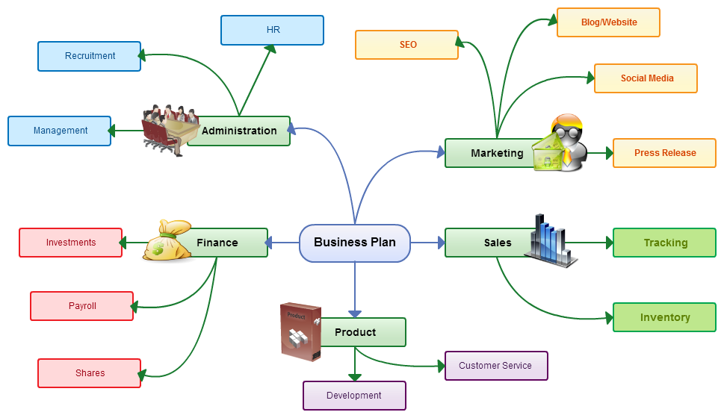
Contoh Mind Mapping

Slide 6
Manfaat Mind Mapping (http://www.kajianpustaka.com/2014/01/pengertian-manfaat-dan-membuat-mind.html)
Tema utama terdefinisi secara sangat jelas karena dinyatakan di tengah.
Level keutamaan informasi teridentifikasi secara lebih baik. Informasi yang memiliki kadar kepentingan lebih diletakkan dengan tema utama.
Hubungan masing-masing informasi secara mudah dapat segera dikenali.
Lebih mudah dipahami dan diingat.
Informasi baru setelahnya dapat segera digabungkan tanpa merusak keseluruhan struktur Mind mapping, sehingga mempermudah proses pengingatan.
Masing-masing Mind mapping sangat unik, sehingga mempermudah proses pengingatan.
Mempercepat proses pencatatan karena hanya menggunakan kata kunci

Slide 7
Research Logical Framework
Research Issue
Paper Characteristics | A | B | C | …... | Your Opinion
Problem |  |  |  |  | Proposed Problem
Technology |  |  |  |  | Proposed Technology
Methodology |  |  |  |  | Proposed Methodology
Interpretation |  |  |  |  | Proposed Interpretation
Finding |  |  |  |  | Expected Finding
Methodology
Process
Related
Study 2
Related
Study …
Technique 1
Technique 2
Your
Research
Area
Ringkasan
Literature
review
Technique ….
Related
Study 1
Literature Review
Result
Conclusion
Analysis dan Interpretation
1.
2.
3.
4.
5.
Go back to your research problems
Make sure your research objective is
achieve

Slide 8
What is Research Proposal?
It’s a proposal before one conducts a research or a study.
Basically research proposal proposes an idea of what to research on.
The research proposal is a mean to “sell” your idea and convince the authorities.
It is a document where you put all the resources (team, tools, time, budget, etc.) needed for doing research.
The research proposal is a first step to put your work into a formal way – guard your accountability.

Slide 9
Wise Words….
If you are able to write Research Proposal, most likely you are able to write Project Proposal, but not necessarily vice versa.
Hence, make sure you develop your skill in writing Research Proposal.

Slide 10
Getting Started to Write a Research Proposal?
After you have ideas, then you can state the general problems or general issues of your “research” interest
Elaborate the problems by reviewing literatures
Make sure the problems are worth of research
See previous course-material: how to review literatures
Design steps to solve the problems--methodology
Use all related theories, methods, techniques, processes, procedures, tools, etc., found in the reviewed literatures
Put together the ideas, literatures reviewed, and methodology into a research proposal

Slide 11
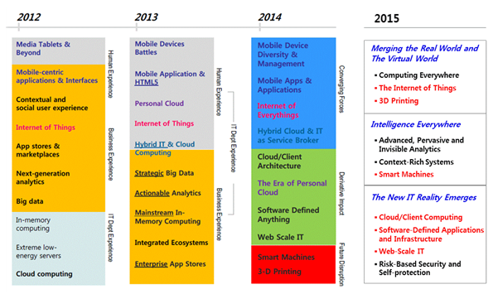
Source of ideas in ICT

Slide 12
Getting Started…
Research proposal, consist at least three parts: introduction, literature review, and steps to do the research (methodology).
Introduction should covers: background of the study (try to answer-why this study is important?)
Beside that, introduction also should stated problems or research questions need to be answered, explain the purpose of the study and the benefits of it.

Slide 13
Getting Strarted…
Literature review, sometime called: related works, theoretical foundation, etc.
See course material on how to review literature
Steps to do the research explain about how the research will be conducted.
The steps should be logically in order, by the end of the step, the research problem(s) should be solved.

Slide 14
Related Research 1
Related Research 2
Your
Research
Issue
Related Research 3
Related Research ….
No research issue stand alone

Slide 15
The Process of Writing Research Proposal
Review other proposal before you begin to write – not easy to find example
Get an idea how other write proposal
Take a lesson learned from other strengths and weaknesses
Some writings are not easily read, so do not repeat the mistake
Begin writing with sections you know the best
It’s human if the way you think is not linear
Write first whatever comes up into your mind
But, do not forget to revisit it again later on
You can jump from one part to another part of your writing (if feel comfortable)

Slide 16
The Process….
Rewrite your proposal into sections
Start re-organize your writing into a certain structure
Do not hasitate to move paragraph around
Make sure you cover all parts of a proposal in that structure
Print or save each draft on a different version
Once you feel exhausted, print the version.
Find sometime to go over what you have written
Make comments whenever you feel necessary
Exercise you can dialog with your proposal

Slide 17
The Process …
Employ drawings of graphics/ tables for early drafts, etc., to improve understanding of your writing
Enhanced your writing with picture, graphic, table, etc.
Old saying says: picture tells thousand words
Do not forget to numbering your picture, graphic, table, etc
Do not forget you quote the number and explain them
Make your writing clear and unambiguous
Make sure you have write a complete sentence
Make sure your sentences make a paragraph
Make sure each paragraph in a section are interrelated
Make a bridging sentence to move to another paragraph as well to another section

Slide 18
The Process…
Use similar or parallel wording whenever possible
Be consistent in choosing words
Explain the difficult word
Make sure you understand the word you choose
Use table of contents to help you focus on your draft
Start writing a table of content according to the structure of your document
Make sure you balance the content of each section
Do not hasitate to re-arrange the proposal after writing a table of content, and vice versa

Slide 19
The Process….
Berfore you submit your proposal, make sure you read it again and again.
Here is the catch: If you do not understand what you write, how do you expect other to understand it?
It’s suggested you ask other to read it before you submitted to your adviser

Slide 20
Contoh Struktur “Research Proposal”
Lembar Bagian Depan Proposal:
Halaman judul – cover page
Halaman persetujuan
Halaman persembahan (bila diperlukan)
Halaman Kata Pengantar
Halaman Abstrak
Halaman Daftar Isi
Halaman Daftar Gambar, Daftar Tabel, dan Daftar Lampiran
Halaman Daftar Istilah
Bab I: Pendahuluan
Bab II: Tinjauan Pustaka/Landasan Teori
Bab III: Metodologi

Slide 21
Judul Penelitian
Bagian yang mungkin satu-satunya dibaca orang lain, oleh karena itu judul harus mampu menarik perhatian pembaca yang membacanya secara sepintas
Judul tulisan karya ilmiah hendaklah singkat, spesifik, dan jelas
Judul sebaiknya menggambarkan cakupan dan isi yang sedang diteliti
Judul yang tidak jelas, terlalu umum, kurang informatif, tidak memikat dan bisu akan menyebabkan tulisan diremehkan orang

Slide 22
Judul…
Judul yang baik memakai kata-kata antara 5-12 kata-kata
Dalam menyusun judul, hindari kata-kata klise, seperti: penelitian pendahuluan, studi perbandingan, dll.
Hindari pemakaian kata kerja pada awal judul
Jangan memakai kata singkatan atau akronim

Slide 23
Judul Mana Yang Mudah Dipahami?
Judul: PENGARUH PERSEPSI TEKNOLOGI INFORMASI, KEMUDAHAN, RESIKO DAN FITUR LAYANAN TERHADAP MINAT ULANG NASABAH BANK DALAM MENGGUNAKAN INTERNET BANKING
Judul: “MINING SOSIAL MEDIA”
Judul: Adopsi E-Commerce dengan Pendekatan Technology Acceptance Model bagi Usaha Kecil Menengah

Slide 24
Abstrak
Merupakan ringkasan yang lengkap dari penelitian
Mencakup: “problem statements”, metode, hasil, kesimpulan
Abstrak adalah miniatur dokumen
Abstrak dapat menerangkan keseluruhan isi tulisan
Abstrak disajikan ke dalam satu paragraf dengan kata-kata sekitar 500 (1/2 sampai 1 halaman).
Tabel dan grafik tidak boleh dicantumkan dalam abstrak, begitu juga dengan singkatan ataupun pengacuan pada pustaka

Slide 25
Bab I. Pendahuluan
Latar belakang masalah.
Latar belakang memberikan konteks permasalahan yang di teliti sekaligus menggambarkan ruang lingkup penelitian
Hantarkan pembaca langsung kepada inti permasalahan
Latar Belakang: meliputi hal-hal yang mendorong mengapa penelitian tersebut dilakukan
Pernyataan masalah (problem statement)
Mempertegas kembali isu apa yang akan diteliti
Menguraikan hipotesis, pertanyaan penelitian, variable, dan asumsi.
Asumsi adalah sesuatu yang anda “take it for granted”, bukan sesuatu yang seharusnya anda teliti

Slide 26
Bab I. Pendahuluan ….
Tujuan dan manfaat
Kalau masalah di atas diselesaikan, apa yang akan dicapai, dan apa manfaatnya.
Nyatakan tujuan dan manfaat yang bisa diukur
Kaitkan tujuan dan manfaat ini dengan signifikansi kajian anda
Ruang lingkup penelitian
Batasi penelitian anda, agar jelas cakupannya
Karena tidak semua masalah bisa diselesaikan, pastikan dalam ruang lingkup tergambarkan subset yang akan diteliti

Slide 27
Bab II. Tinjauan Pustaka
Memaparkan hasil2 penelitian sebelumnya yang terkait dan mengemukakan pemikiran penulisnya
Berguna untuk membantu anda dan pembaca untuk memahami topik yang dibahas
Penjelasan langkah-langkah dan proses penelitian sebelumnya
Penjelasan sintesa dan logika dalam menggabungkan hasil-hasil penelitian sebelumnya
Membahas “general agreement/disagreement” diantara peneliti.
Menganalisis, mensintesis, meringkas, membandingkan hasil-hasil penelitian.

Slide 28
Tinjuan Pustaka..
Bagian ini dapat terdiri dari beberapa sub-bab yang mencerminkan breadth dan depth topik-2 penelitian yang terkait
Sub-bab tersebut menggambarkan keterkaitan sub-disiplin ilmu dengan isu penelitian anda
Semua pernyataan dan/atau hasil penelitian yang bukan berasal dari anda harus disebutkan sumbernya (sitiran)
Tatacara penulisan tinjauan pustaka mengacu pada kaidah yang telah ditetapkan
Tinjauan pustaka yang baik haruslah bersifat relevan, mutakhir (lima sampai tiga tahun terakhir)
Tergantung bidang ilmunya

Slide 29
Contoh Topik: A Multidimensional Approach in Content-based Multimedia Information Retrieval System
Manual
Multimedia feature xtraction;
Indexing process
Text
Multimedia
MMIRS
Summary of Literature Review
Concept detection

Slide 30
Contoh Topik: Architecture Multichannel-Access of Information Retrieval System Case Study: Indonesian E-Cultural Heritage and Natural History Portal
Grid Technology
Web Services
Multichannel IRS
Content Based IRS
Summary

Slide 31
Bab III: Metodologi
Uraikan secara singkat langkah-2 yang akan digunakan
Langkah-2 tersebut harus mengacu kepada pemecahan permasalahan penelitian
Langkah-2 yang dipilih harus “sound and do-able”
Uraikan teknik, metode, proses, prosedur dll., yang digunakan pada setiap langkah
Lampirkan instrumen yang digunakan dalam setiap langkah
Pastikan teknik, metode, proses, dan prosedur yang digunakan sudah terlebih dahulu di bahas pada bagian tinjauan pustaka
Uraikan hasil yang diharapkan dari setiap langkah
Cantumkan secara jelas apa yang akan dihasilkan dalam setiap langkah
Pastikan bahwa yang akan dihasilkan mengarah kepada pemecahan masalah pada Bab I.

Slide 32
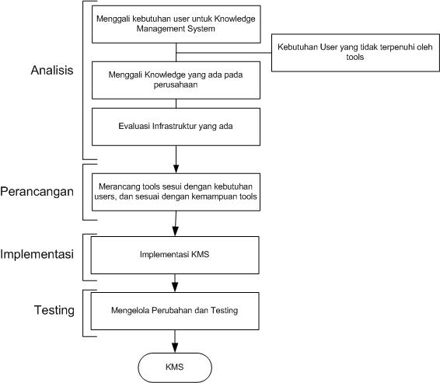
Contoh Metodologi: Implementasi KMS

Slide 33
Metodologi: Perancangan Infrastruktur Cloud Computing

Slide 34
Contoh Struktur “Research Project Report”
Lembar Bagian Depan Proposal:
Halaman judul – cover page
………………………….
Halaman Daftar Istilah
Bab I: Pendahuluan
Bab II: Tinjauan Pustaka/Landasan Teori
Bab III: Metodologi
Pengumpulan data
Teknik, metode, dll utk analisis data
Instrument, tools, dll
BAB IV Analisis dan Interpretasi
BAB V. Kesimpulan, Kelemahan, dan Saran

Slide 35
Daftar Pustaka
Tulis daftar pustaka sesuai dengan salah satu standard (ALA, APA, Chicago Style, dll)
Apa yang anda sitir, harus anda cantumkan dalam daftar pustaka
Apa yang anda cantumkan pada daftar pustaka, harus anda sitir dalam tulisan
Kalau anda menyitir sumber kedua, maka sumber kedua tersebut yang dicantumkan dalam daftar pustaka
Jangan sekali-kali menulis tulisan orang lain, tanpa memberikan sitiran ke sumbernya.

Slide 36
Contoh Menyitir: IEEE Style
a. Pengacuan Dalam Teks
Contoh:
…… Metode yang pernah dikembangkan adalah metode untuk mereduksi dimensi dalam ruang eigen [3].
b. Daftar Pustaka
Contoh:
[1] W.K. Chen. Linear Networks and Systems. Belmont, CA: Wadsworth, 1993, pp. 123-35.
[2] G. Pevere. “Infrared Nation.” The International Journal of Infrared Design, vol. 33, pp. 56-99, Jan. 1979.
[3] M. Duncan. “Engineering Concepts on Ice. Internet: ww.iceengg.edu/staff.html, Oct. 25, 2000 [Nov. 29, 2003].
Referensi [1] adalah sebuah buku, referensi [2] adalah sebuah artikel pada sebuah jurnal dan referensi [3] berasal dari internet.

Slide 37
Contoh Menyitir: Chicago Citation Style
Pengacuan Dalam Teks | Daftar Pustaka
(Kourik 1998) | Kourik, Robert. 1998. The lavender garden: beautiful varieties to grow and gather.San Francisco: Chronicle Books.
(Terborgh 1974, 720) atau (Terborgh 1974) | Terborgh, J. 1974. Perservation of natural diversity: The problem of extinction-prone species. BioScience 24:715-22.

Slide 38
Bagian Belakang Proposal
Daftar Pustaka
Gambar (termasuk foto dan grafik)
Tabel
Lampiran; dan bilamana perlu
Ralat
Jangan Lupa Mencantumkan Sitiran
Dalam Daftar Pustaka Anda

Slide 39
Confucius says…
“I hear, and I forget
I see, and I remember
I do, and I understand”
The more you write, the easier writing will be and the better writer you will become
This is the truth!
Good luck!

